Slide 1
PRV: Portál farmáře
Portál farmáře SZIF pro podávání žádostí
SCLLD MAS Šumperský venkov, z. s.

Slide 2
PORTÁL FARMÁŘE
prostředí pro podávání žádostí o dotaci z PRV
na webu
Státního zemědělského intervenčního fondu
www.szif.cz

Slide 3
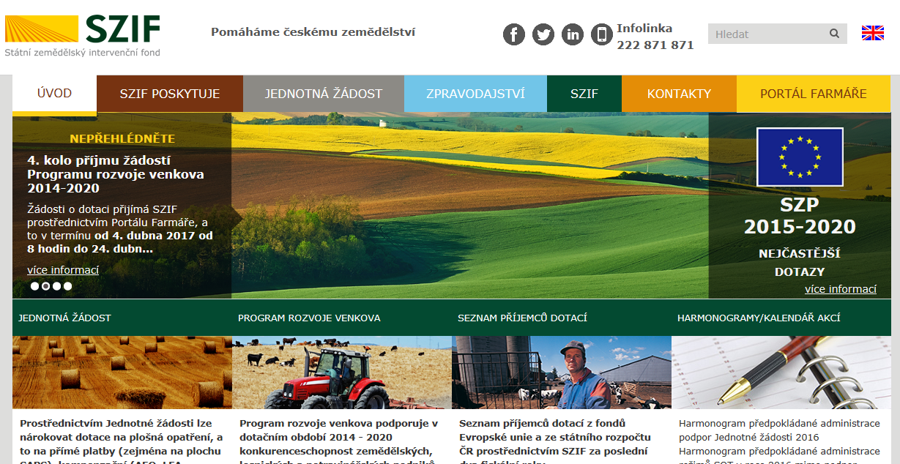

Slide 4
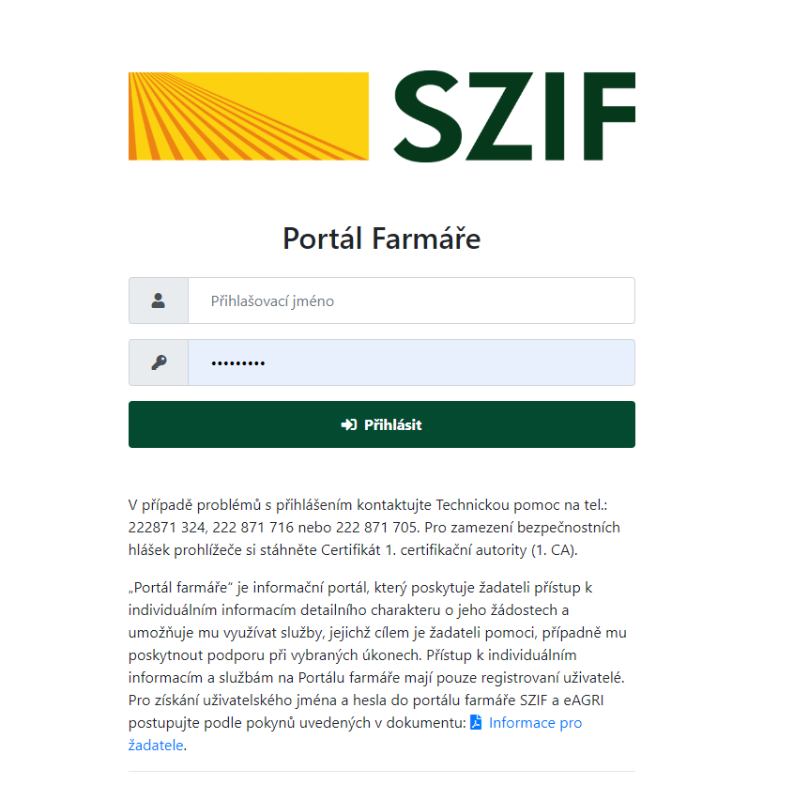
Přístupy na Portál farmáře:
zřídit osobně na pobočce SZIF v Šumperku
přístup na žadatele
Doručování fikcí!
V PF nastavit notifikace do mailu

Slide 5
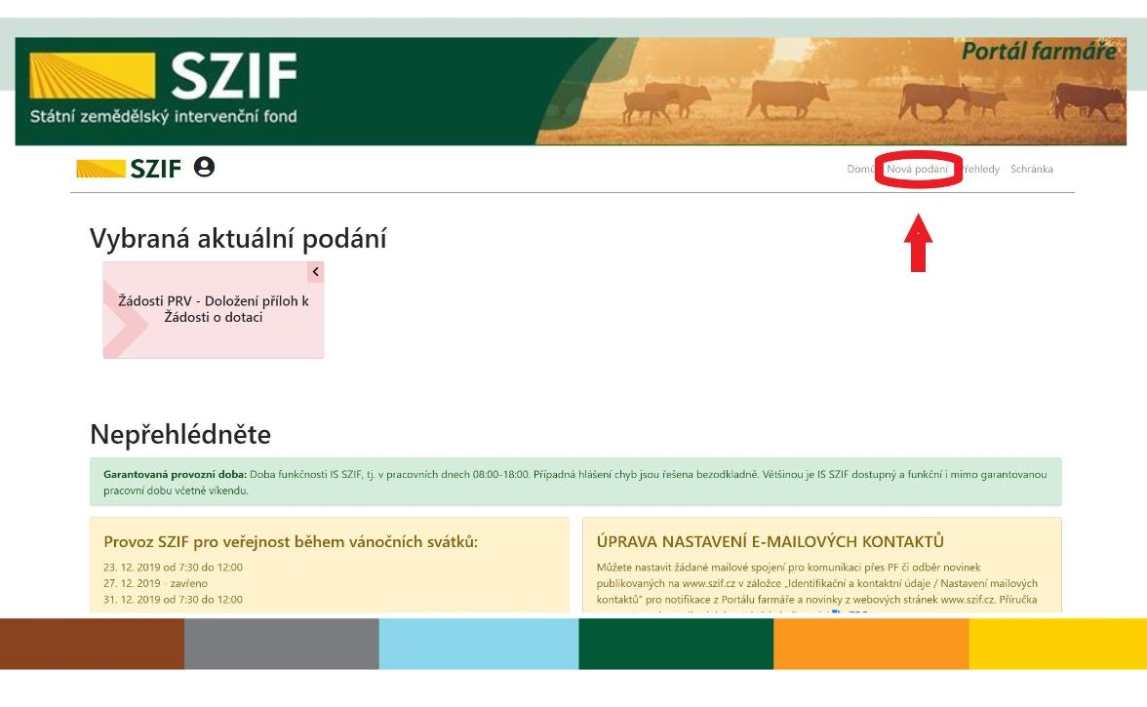

Slide 6
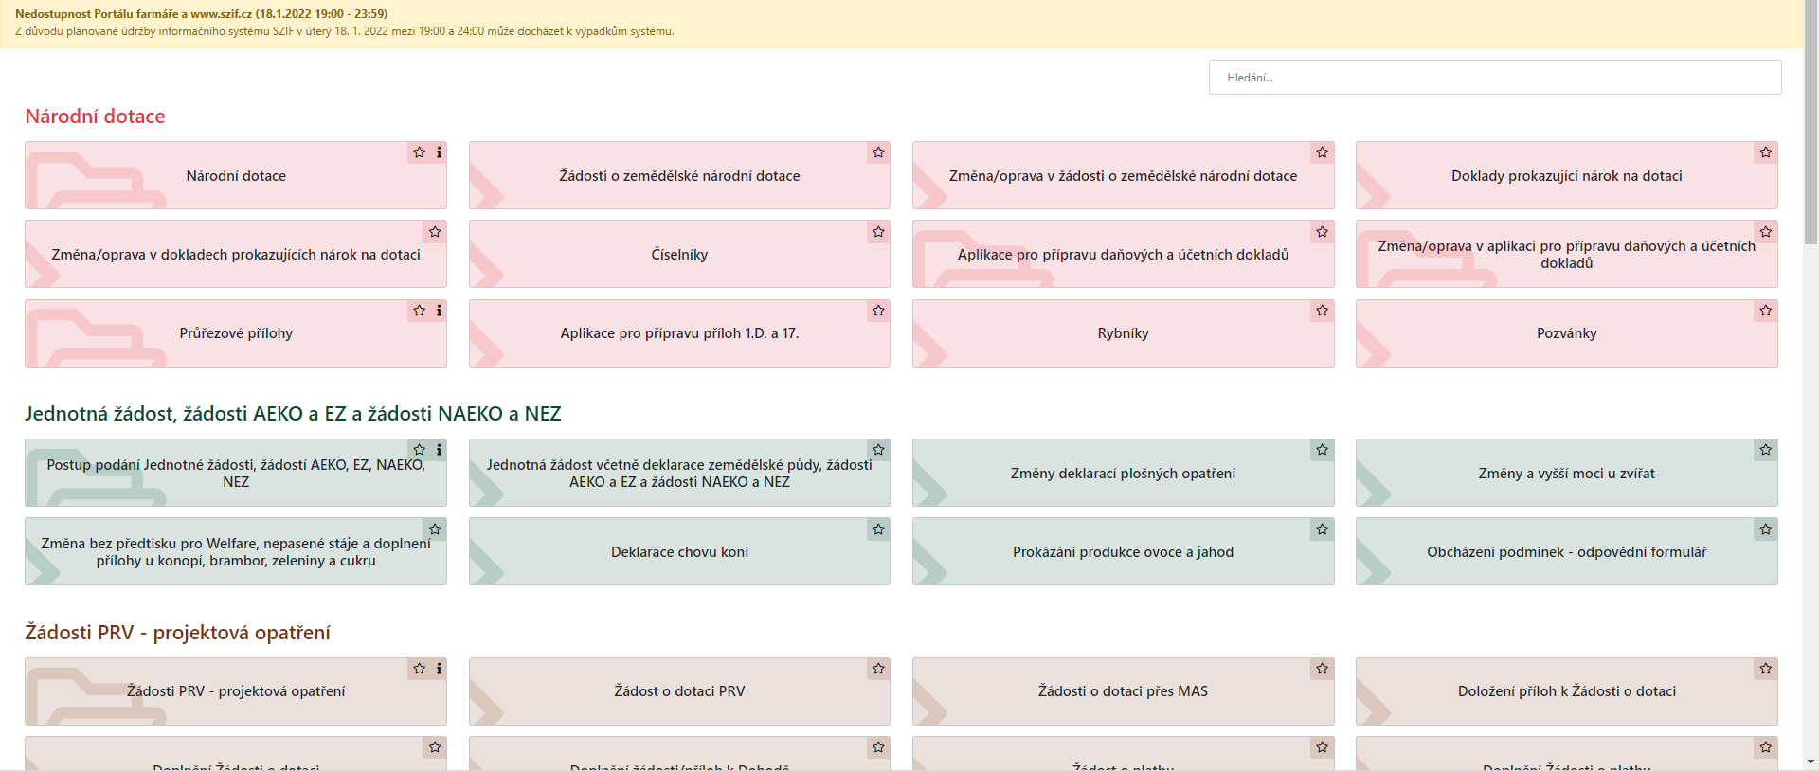

Slide 7
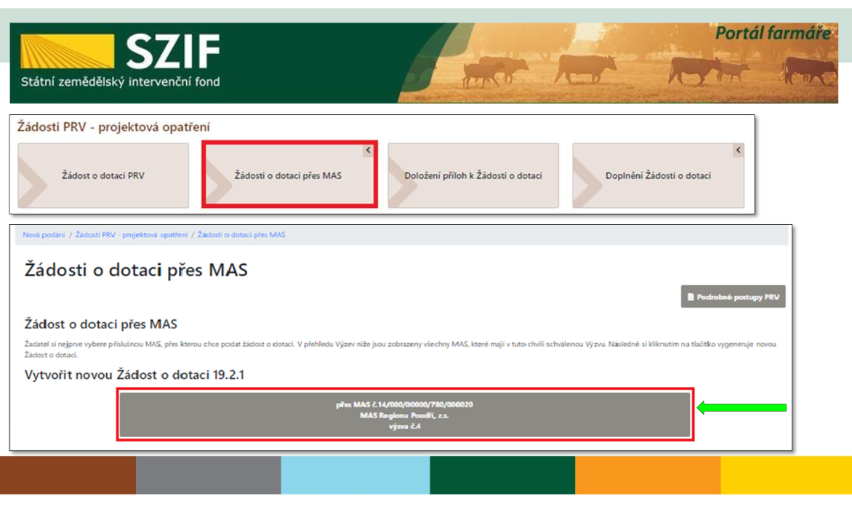
Najít výzvu č. 6 MAS Šumperský venkov

Slide 8
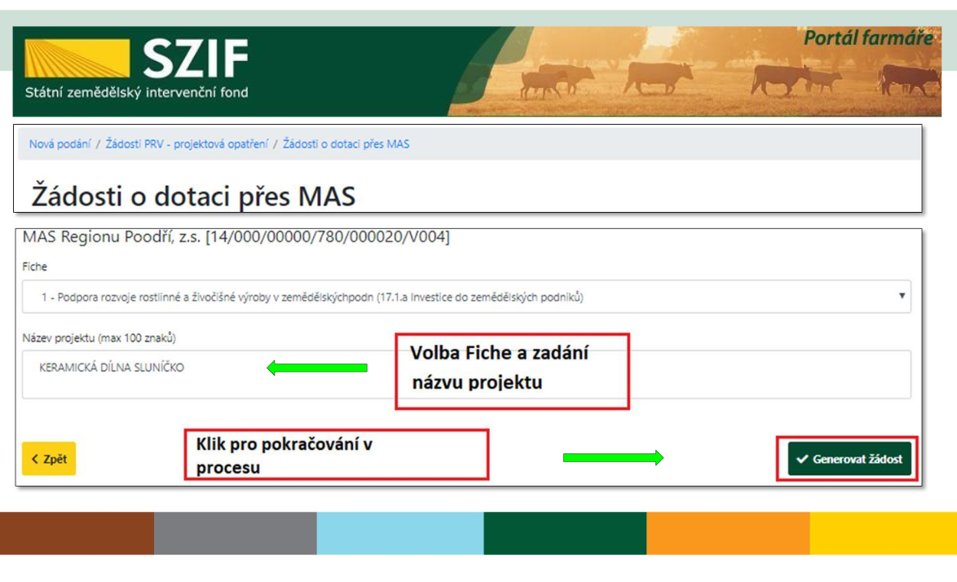

Slide 9
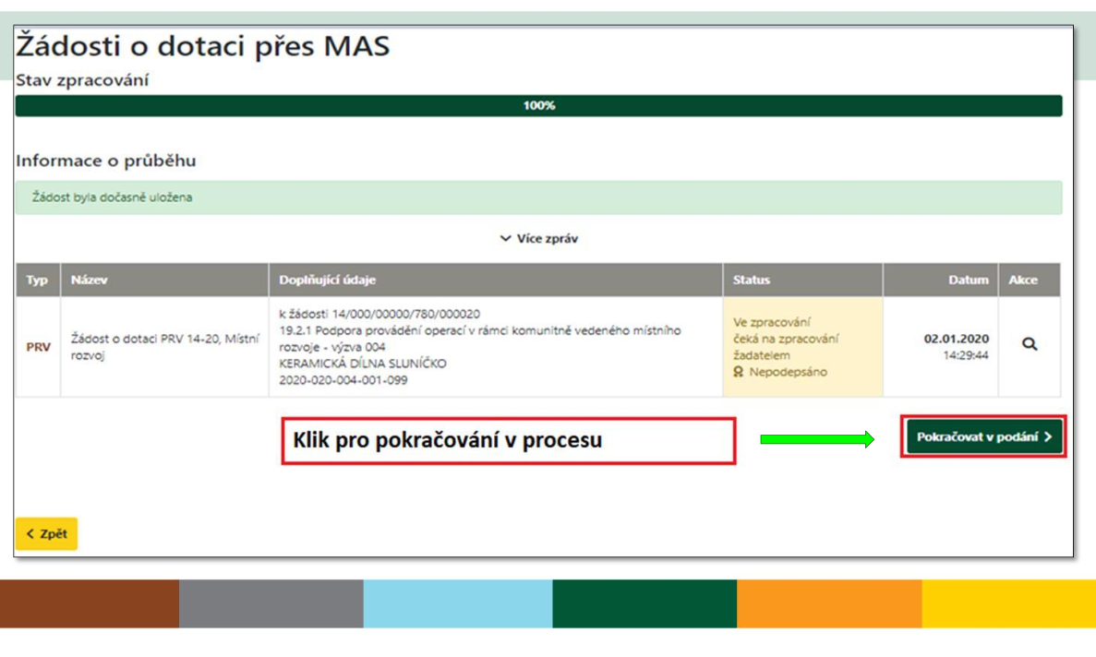

Slide 10
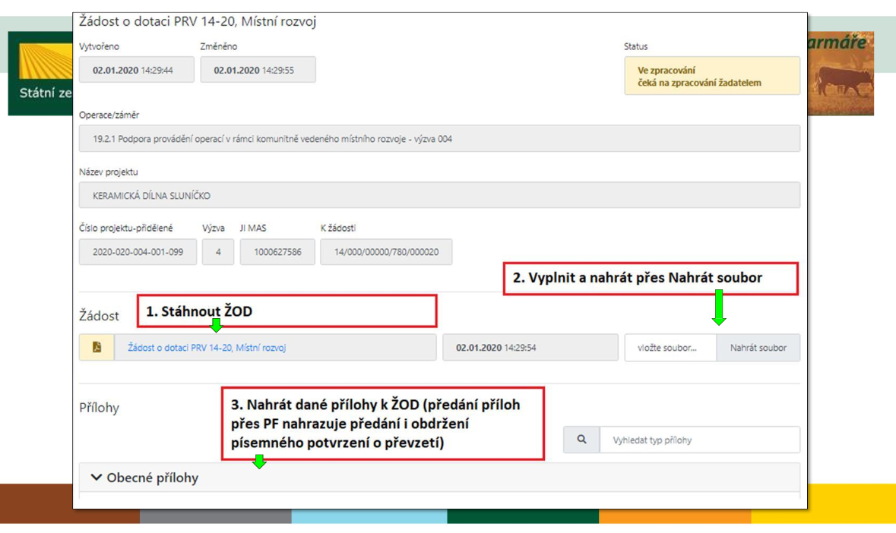

Slide 11
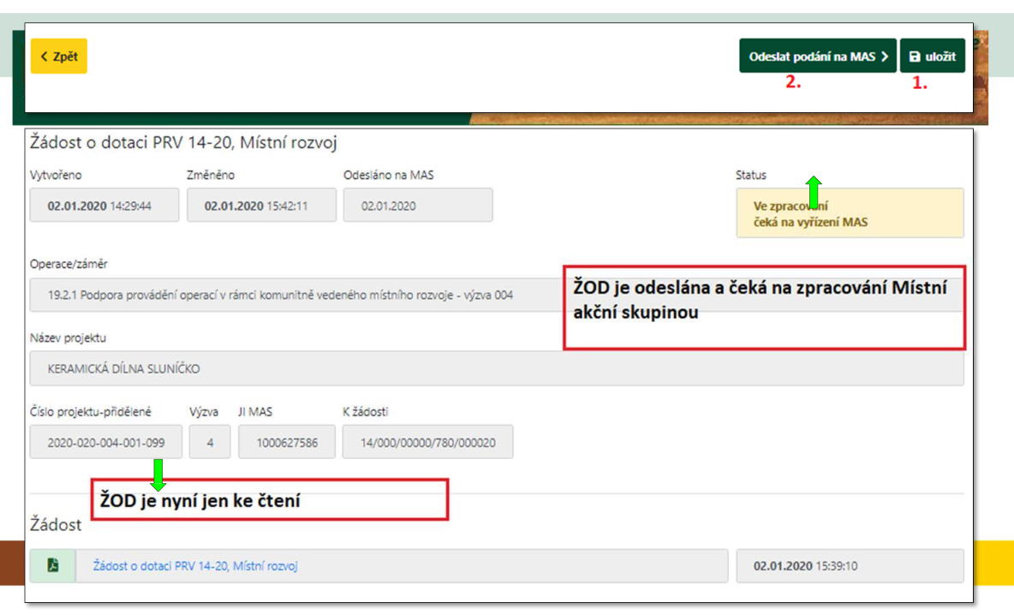

Slide 12
Důležité tipy na práci z Žádostí
Žádost je editovatelné PDF
Je třeba mít nainstalovaný Adobe Acrobat Reader
Žádost je třeba stáhnout z Portálu farmáře do počítače a otevřít z počítače (např. na Plochu)
Při otevření prohlížečem hlásí chybové hlášky
Zpět do Portálu farmáře se nahraje až finální verze, zkonzultovaná na MAS
Při vyplňování používejte Instruktážní list (vysvětlení ke každému poli Žádosti) – v MENU nahoře
Část žádosti E2 se nevyplňuje
Práci na žádosti si průběžně ukládejte
Na konzultace si vezměte vlastní počítač, přístupy do Portálu farmáře a rozpracovanou žádost

Slide 13
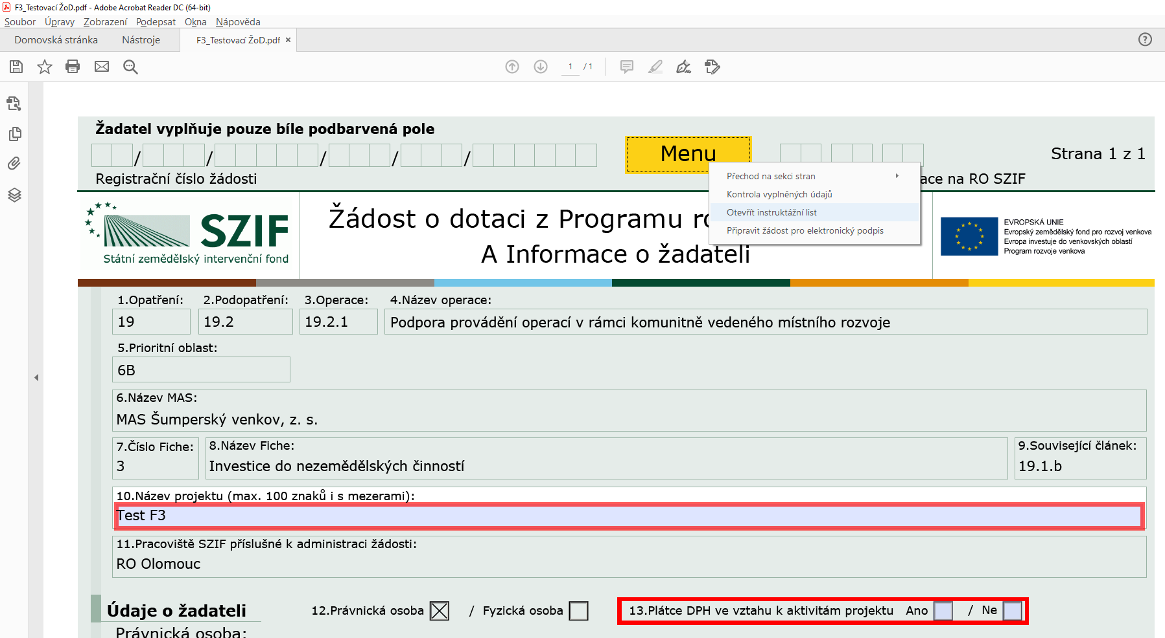
Ukázka žádosti

Slide 14
Děkuji za pozornost

